Slide 1
Nutrition saine
Pr Mohamed FAID www.mfaid.com

Slide 2
La Découverte du kwachiokor
La peur des protéines
=> Changement de stratégie de production
=> Orge et mais alimentation de bétail
=> Accéleration de la production = Hormones puis OGM
L’homme devient carnivore

Slide 3
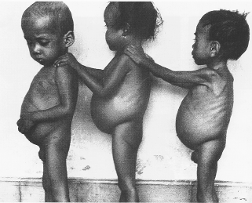

Slide 4


Slide 5
Ayant peur d’une sous nutrition
Et en encourageant la consommation
On était tombé dans la surnutrition
Obésité hypertension cardiovasculaire
cholestérol triglycérides etc….

Slide 6
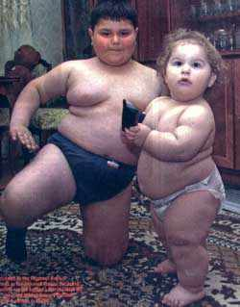

Slide 7
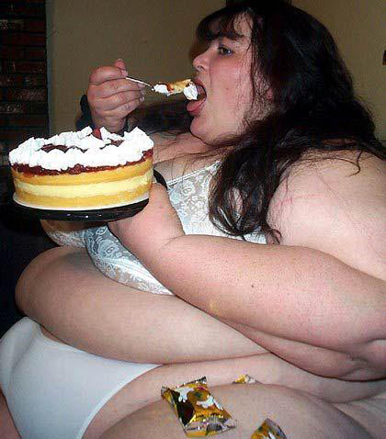

Slide 8
Les causes du déséquilibres nutritionnels
Du régime de la maison au régime des rues
Cuisson à la maison au fritures et fast food
De l’huile d’olive aux huiles de table et HH
Régime sans sucres au régime sucré
De deux repas au cinq repas et plus
Du « Beldi » au « Roumi »
Du régime végétarien au régime viandes
De la marche à la voiture

Slide 9
Dangers potentiels
Additifs alimentaires
Pesticides
Hormones
Dioxines
Edulcorants
MSG
Produits d’emballage

Slide 10
Chemical war
Colorants E100-180
Conservateurs E200-E285
Edulcorants E950-959
Emulsifiants Stabilisants et gomes E322, E400-E495
Antioxydants E300-301
Autres E xxx

Slide 11
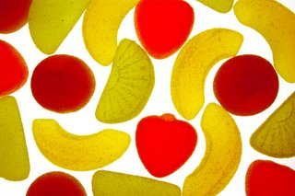
E102 – Tartrazine
Colorant synthétique
hyperactivité, Endommage les chromosomes Tumeurs thyroidiennes.

Slide 12
E110 - Sunset Yellow
Cause des allergies
Desordres gastriques,
Vomisseùents
Hyperactiviteé

Slide 13
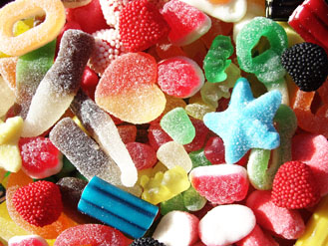
E124 - Ponceau 4R
Hyperactivité,
Intolérence à l’aspirine
Rhinites

Slide 14
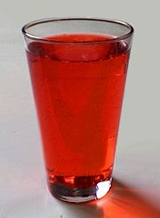
E129 - Allura Red
Cause des allergies
Hyperactivité chez l’enfant
Intensifie les symptomes asthmatiques
Interdit en Suisse

Slide 15
E211 Benzoate de Sodium
Le conservateur le plus utilisé car antifongique
Le benzoate de sodium destruit l’ADN mitochondrial
Forme avec l’acide ascorbique (vitamin c) le benzene
Cancerigène.

Slide 16
L’aspartate et le glutamate agissent comme des neurotransmitteurs
Un excès d’aspartate ou glutamate dans le cerveau tue les neurones en facilitant l’entrée du calcium dans ces cellules.

Slide 17
  Sclerose en plaque
  Sclérose amniotique latérale
  Perte de mémoire
  Problèmes hormonaux
  Perte d’ouie
  Epilepsie
  Alzheimer
  Parkinson
  Hypoglycemie
  SIDA
  Lésions cérébrales
  Désordres Neuroendocriniens

Slide 18
Produit | Ingrédients
Red Bull^{™b} | Taurine, caffeine, inositol, vitamins
Red Devil Energy Drink^{™b} | Caffeine, taurine, guarana, ginseng, Ginkgo biloba, vitamins
Sobe Energy^{™b} | Caffeine, guarana, arginine, L-cysteine, yohimbe, vitamin C
Ultrafit Liquid Endurance^{™e} | Glycerol, carnitine, chromium, vitamin B6
Venom Energy Drink^{™b} | Caffeine, taurine, mate, bee pollen, guarana, ginseng, protein, vitamins
180 Energy Drink^{™b} | Guarana, vitamins

Slide 19
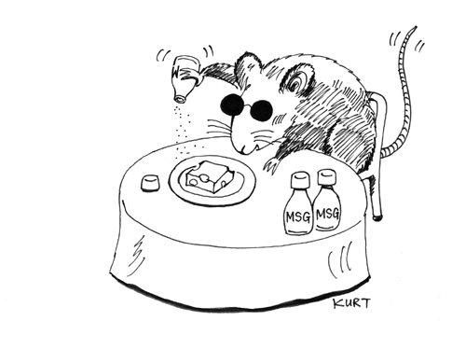
Mono Sodium Glutamate

Slide 20
Monosodium Glutamate (MSG)
obésité, lésions cérébrales, désordres du systèm enerveux (Alzheimer), Vision faible, crises cardiaques depression.

Slide 21
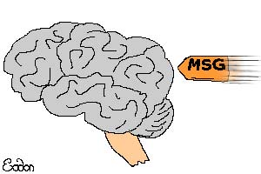

Slide 22
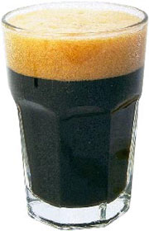
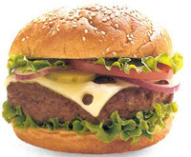

+

Slide 23
Chemical Toxicants
Everything is toxic – “The dose makes the poison” Over 10 million chemicals have been synthesized in labs in the past century
Most are intermediates of end products
Impossible to fully test their toxicity

Slide 24

Chemical packaging

Slide 25
Problèmes dûs aux Pesticides
Malformations
Système nerveux
Cancer
Dangereux pour les enfants
Allergies
Asthme

Slide 26
Organismes Génétiquement Modifiés
Notes:
Genetically modified foods … are they safe? Are they a good idea or a bad idea? Should consumers be worried about them? What do we tell consumers when they ask?

Slide 27
Some of the genetically engineered crops grown today are:
corn, tomatoes, squash, soybean, cotton, potatoes, canola, and dairy products from cows injected with rBGH, a genetically altered hormone used to increase milk production,
All with thoroughly unknown consequences.

Slide 28

OGM
While up to 750,000 dairy cows are being injected regularly with recombinant Bovine Growth Hormone (rBGH). Most supermarket processed food items are now "test positive" for the presence of GE ingredients.

Slide 29
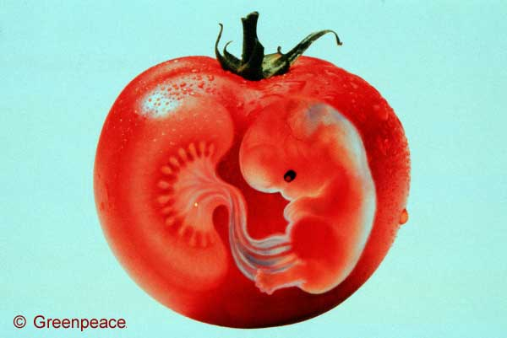

Slide 30
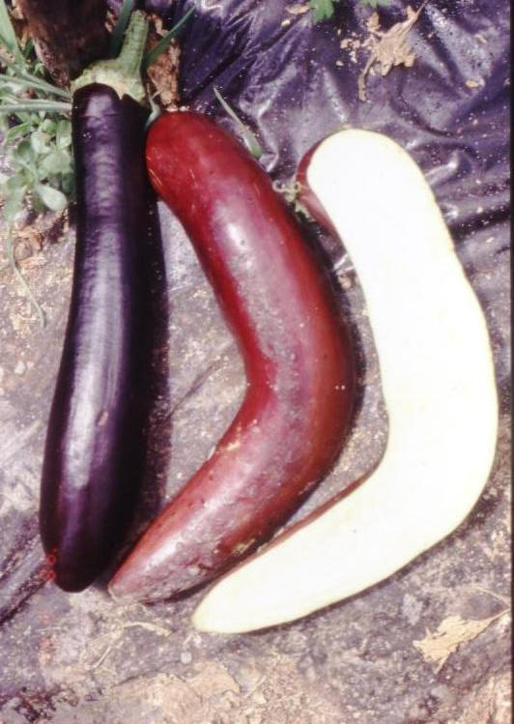

Slide 31
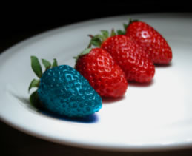

Slide 32
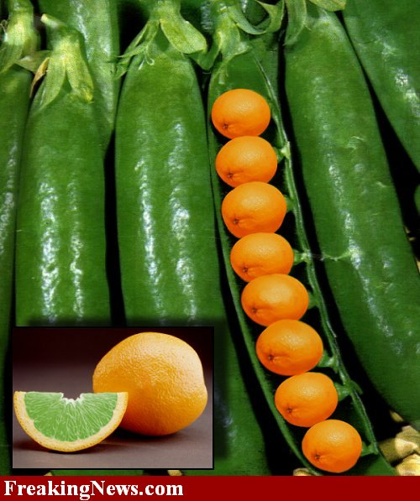

Slide 33
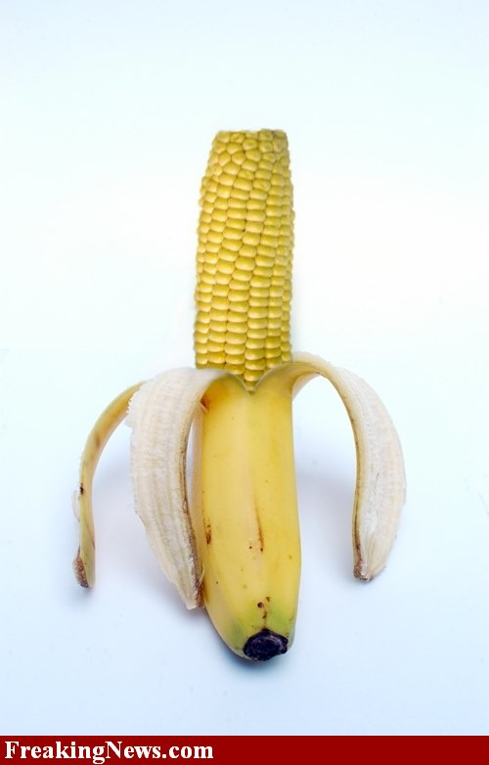

Slide 34
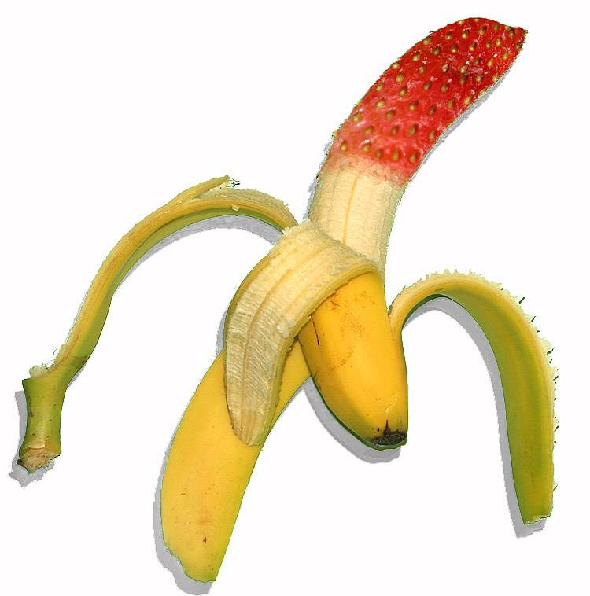

Slide 35
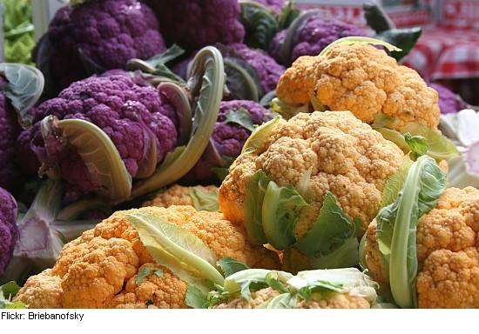

Slide 36
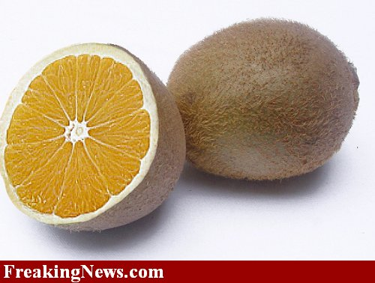

Slide 37
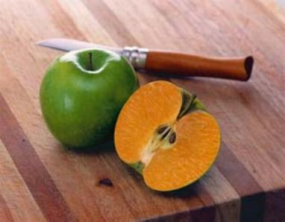

Slide 38
From Vegetables to Animals Both are Modified !!

Slide 39
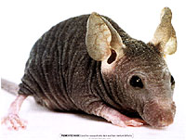
Transgenic Mice: Pigmented Nude

Slide 40
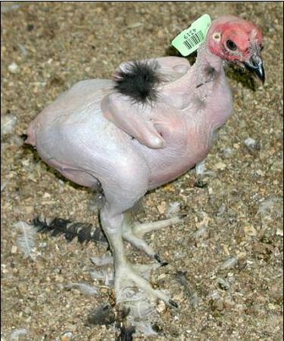

Slide 41
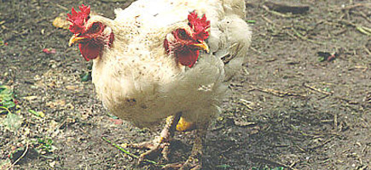

Slide 42
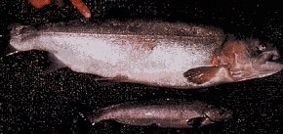

Slide 43
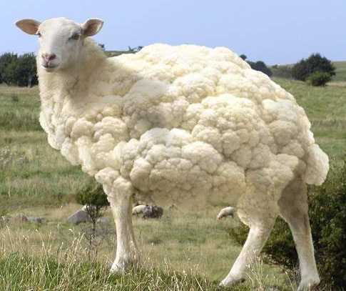

Slide 44
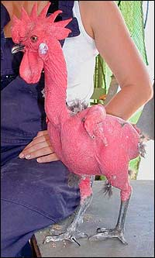
Cloned Food Products Coming Soon …

Slide 45
Risques Potentiels
Allergies
Genetic engineering may create allergens
Risques inconnus

Slide 46
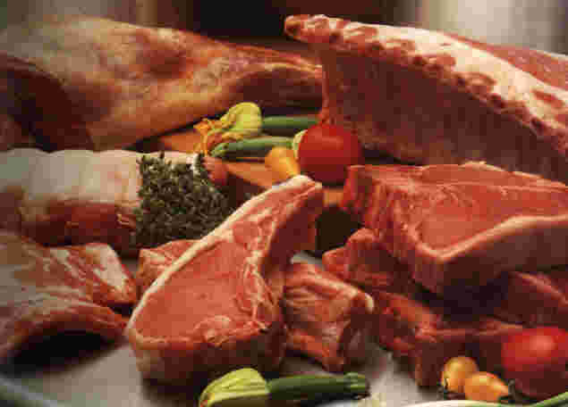
Hormones الهرمونات

Slide 47
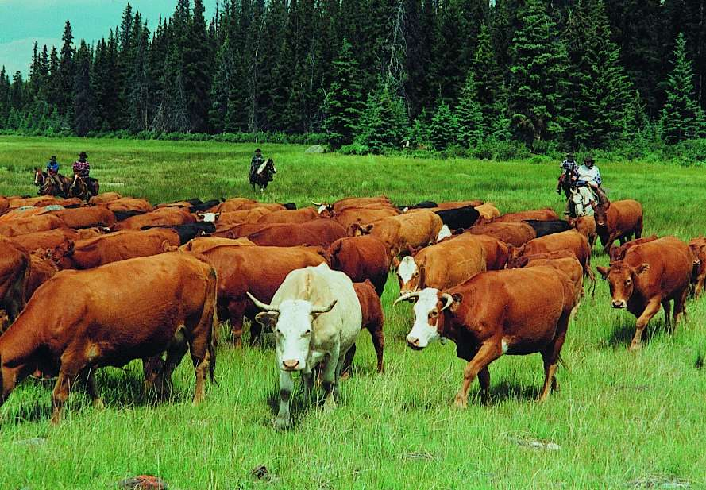
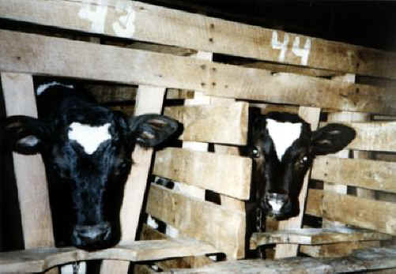
Palmitoleic Acid content
Stearic acid content

Slide 48
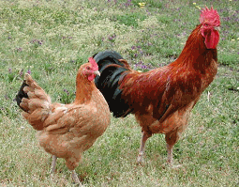
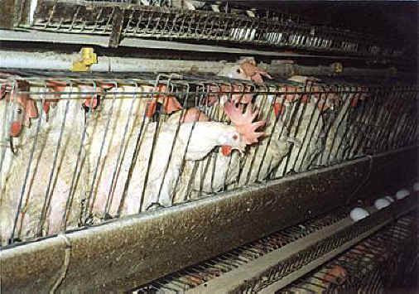
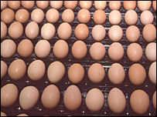
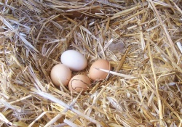
% LDL
% LDL

Slide 49
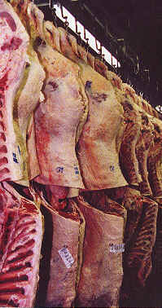
Somatotropine bovine
Hormone de croissance permettant d’augmenter la production de lait
Max de 15 %

Slide 50
Somatotropine ➔ increase of IGF
Risque du cancer de sein et de prostate
Changement aussi dans la composition protéique du lait qui favorise des réactions d’allergie des colites, des infections au niveau de l’oreille, acné, muqueuses etc…

Slide 51
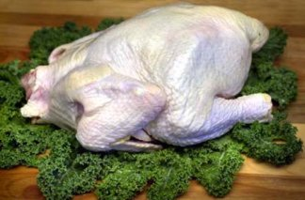
Poulet
De 10 mois à un mois
8 % du poids n’est pas viande

Slide 52
Complémentarité alimentaire
ِCéréales + Légumineuses
Huile d’olive
Fruits frais et secs
Légumes herbes de saison
Graines: sésame, lin, cresson nigelle fenugre anis
Epices: curcumin gingembre cnnelle cumin safran
Laits fermentés
Poisson
Viandes rouges

Slide 53
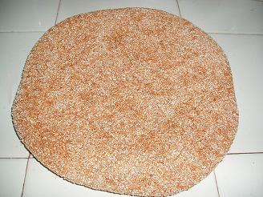
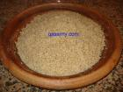
Céréales

Slide 54

Céréales (orge)
Crome
- GTF Glucose Tolerance Factor
- B3 / niacyn
- Acide glutamique

Slide 55
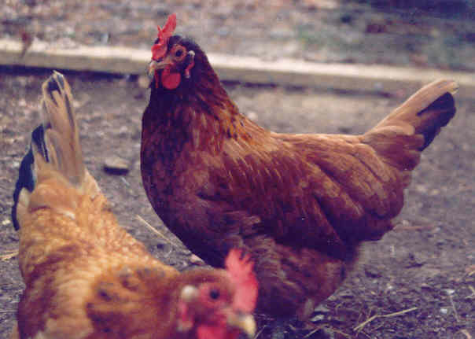
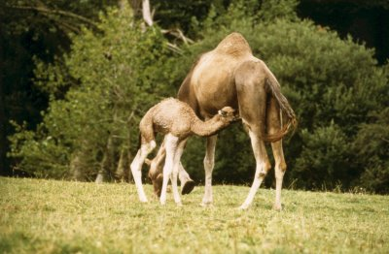

Slide 56
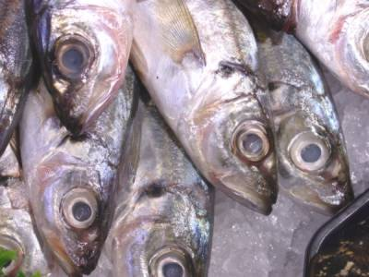
Poisson

Slide 57
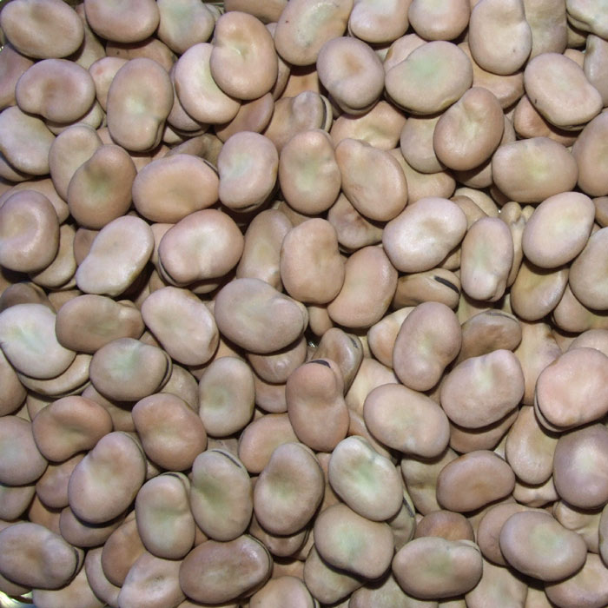
Légumineuses

Slide 58
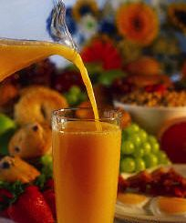

Slide 59
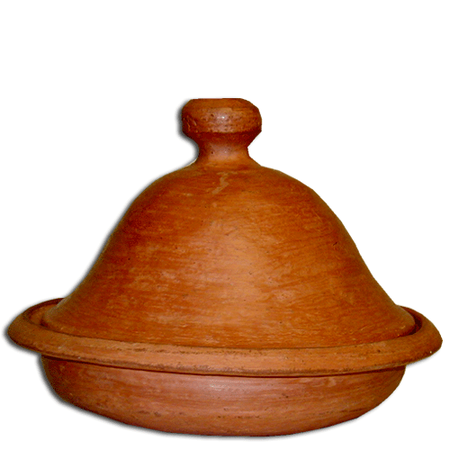
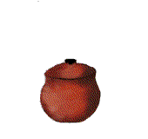
Ustencils

Slide 60
Acidose
Alkalizing diet : végétables
Acidose: Viandes laitage

Slide 61
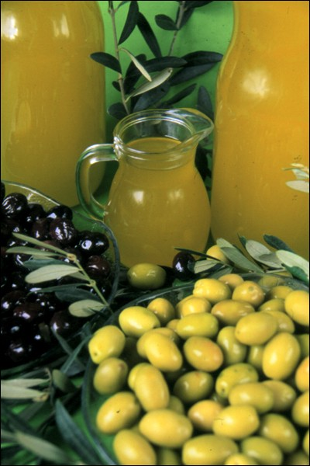
Acides gras polyinsaturés

Slide 62
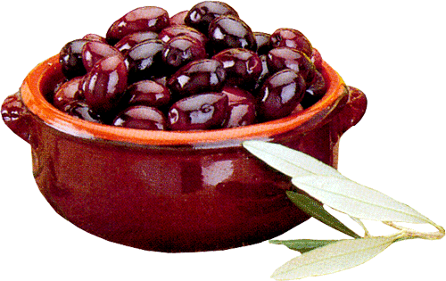
Oleuropein

Slide 63
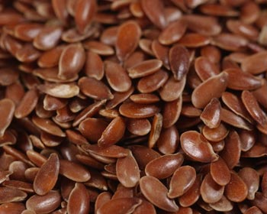
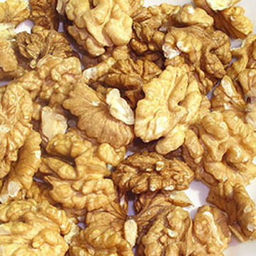
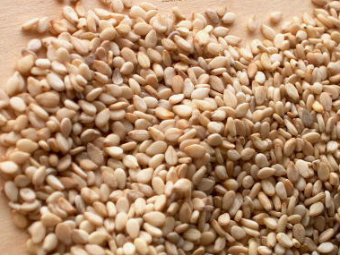
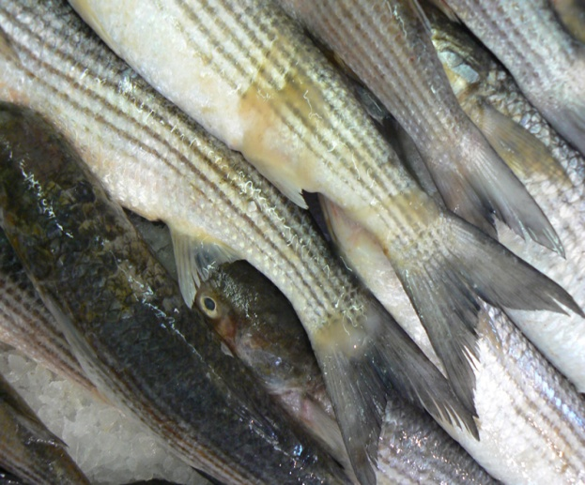
w₃

Slide 64

Le lin
W3
Delta-6desturase
Homocystein + Prostaglandin

Slide 65
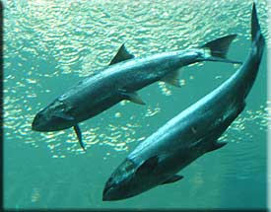
omega-3

Slide 66


Potassium

Slide 67


Fibres Alimentaires
Réduisent le cholesterol dans le sang.
Teneur élevée en Fibres évite les maladies cardiovasculaires.

Slide 68
Caroubier
B6
Postprandial hypergly
Ghreline
Cu
K

Slide 69


Slide 70


Flavonoids

Slide 71





Slide 72





Slide 73





Slide 74





Slide 75





Slide 76





Slide 77
Onion
Folacin
Glyconin
Diastase
Oxydase

Slide 78



Slide 79




Slide 80


Slide 81

Rumex
Fibre
Vit A et C 75 % de la dose journalière
W3 Fe Mg Cu Zn
Chlorophyle
Beta Caroteine

Slide 82
Mallow
Vit B C A
Helionine pectine Quercitine
Koumarines
Salicilic Acid
Aspaagine
Chlorophyle

Slide 83

Suisse Chard
Vit E C A K
B2 B1 B6
K Mg Mn Fe
Fibres
Flavonoides

Slide 84

Nettle sting
Vitt A C K
Fibres
Mg Ca Fe K
Scopolletin asparagine
Acethylcholine Histamine serotonine
Flavanols cytosterols coumarine beta-caroteine Quercitine

Slide 85





Slide 86
EPICES

Slide 87





Slide 88
Cinnamon
Cinnamaldehyde
Arachidonic acid + Thromboxan A2
B cell in Spleen -- Insulin production
K + Minerals

Slide 89
Coriander seds - cilantro
Mg
Fe
Fibre
Hormon

Slide 90



Slide 91
Cress seeds w3 / K
Fenugrec 4 hydroxyleucine acid
→ insuline production
Galactoman (type2)

